Slide 1

Использование интерактивных средств обучения на уроках физики как инструмент повышения учебной мотивации
Автор проекта: Малашенко Евгения Сергеевна, учитель физики и информатики МАОУ Домодедовской СОШ № 8

Slide 2
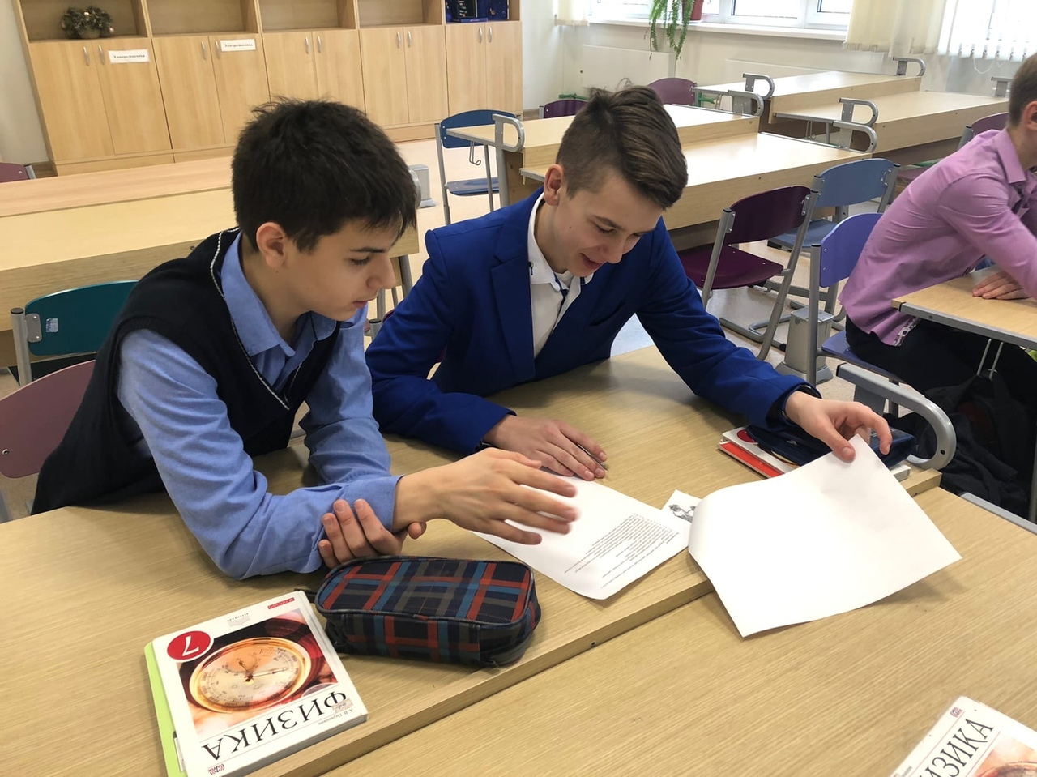

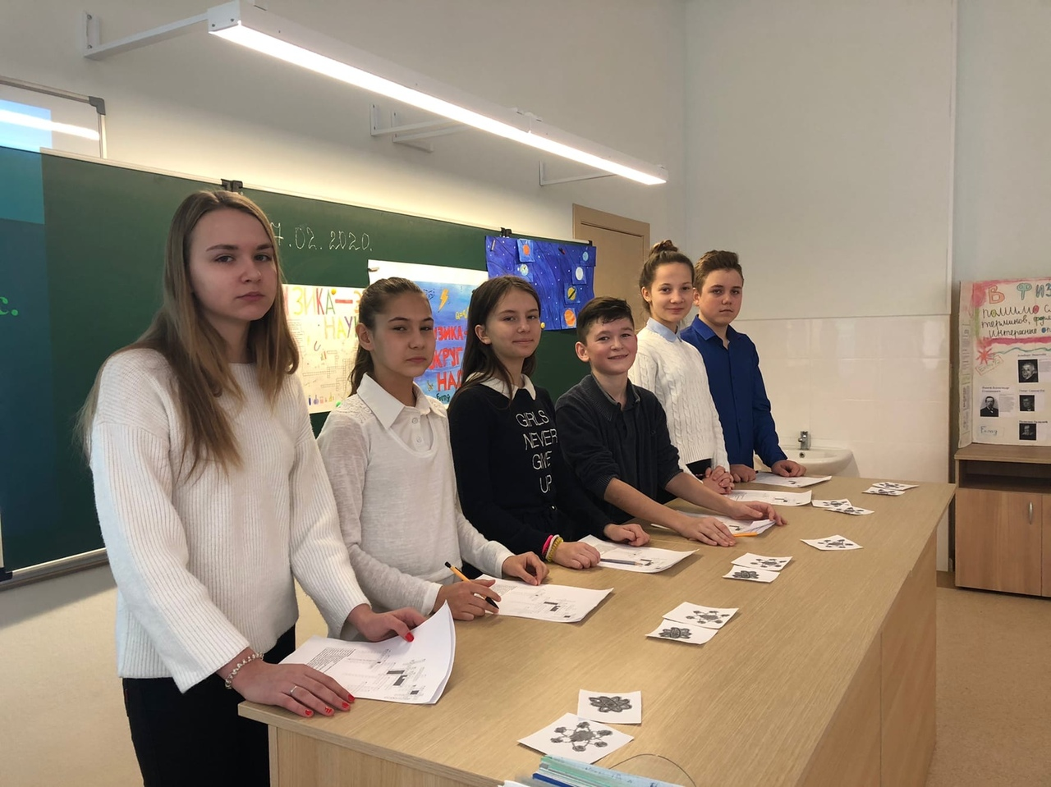
Актуальность проекта: Необходимость ликвидировать разрыв между современным уровнем преподавания физики в школе и дидактическим потенциалом технологий информационного общества.

Slide 3

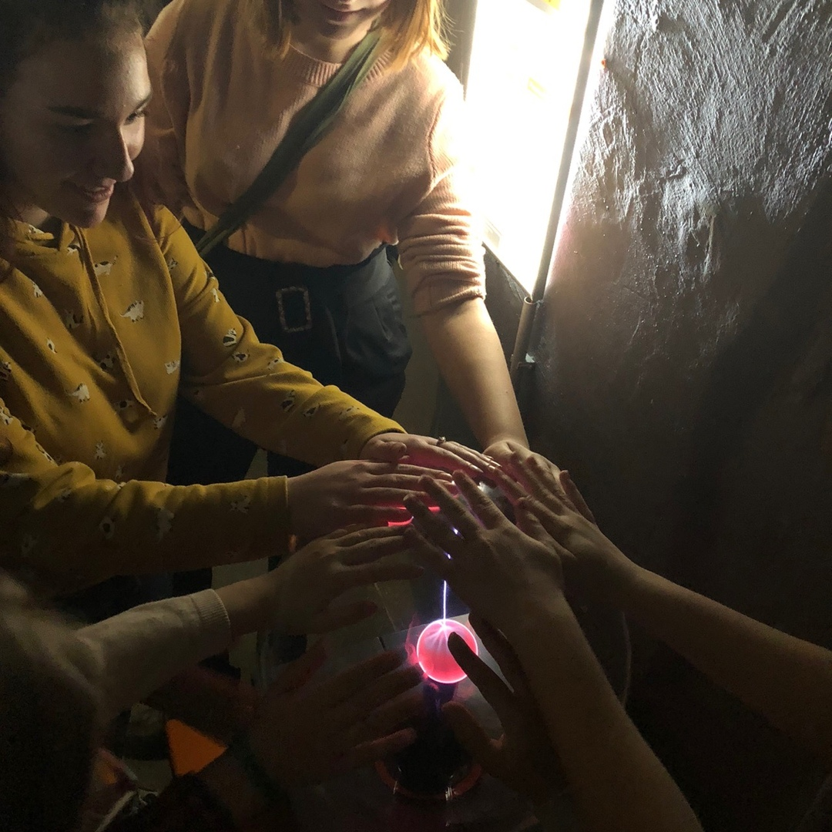
Цель проекта: повысить учебную мотивацию посредством широкого внедрения в учебный процесс интерактивных средств обучения
Задачи проекта:
- повышение эффективности и качества образовательного процесса за счет использования интерактивных средств обучения;
- подготовка обучающихся к самостоятельной продуктивной деятельности в условиях современного информационного общества;
- развитие умений осуществлять экспериментально-исследовательскую деятельность.

Slide 4
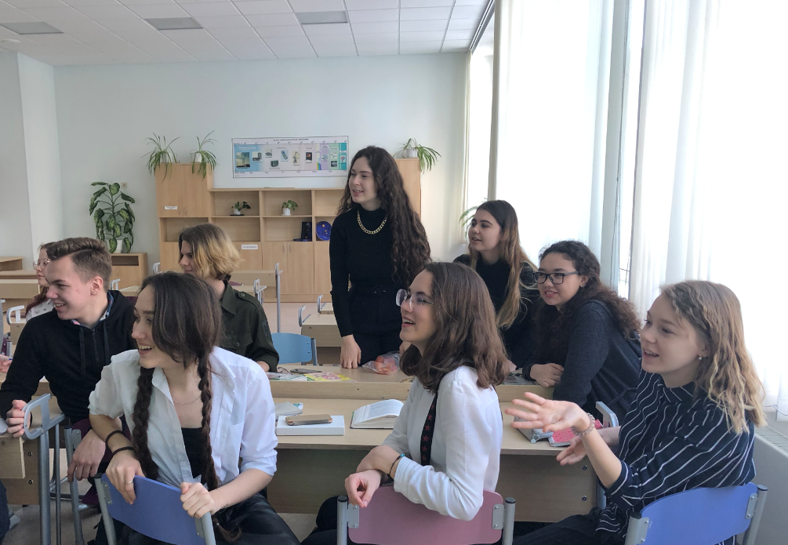
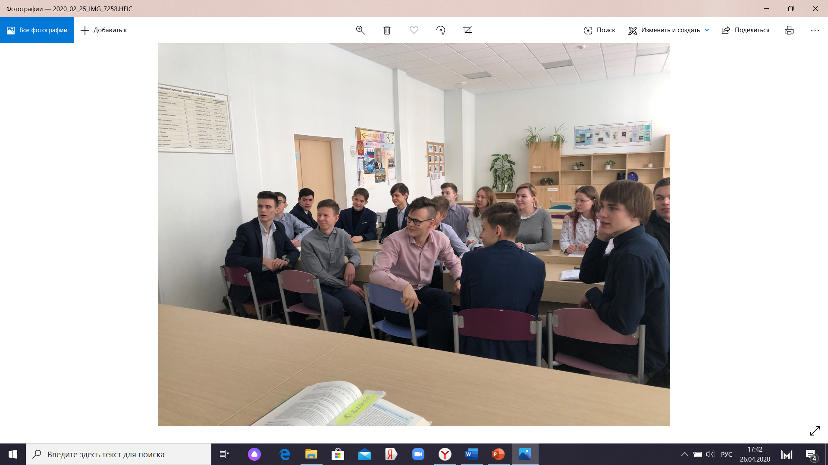
Срок реализации проекта: 2019-2020 учебный год;
2020 – 2021 учебный год.
Этапы реализации проекта:
1 этап - проведение уроков с использованием презентаций по отдельным темам;
2 этап - системное использование цифровых образовательных ресурсов;
3 этап - выполнение виртуальных исследований при изучении физических явлений, создание проектов. Применение телекоммуникации на уроке. Организация дистанционного обучения.

Slide 5

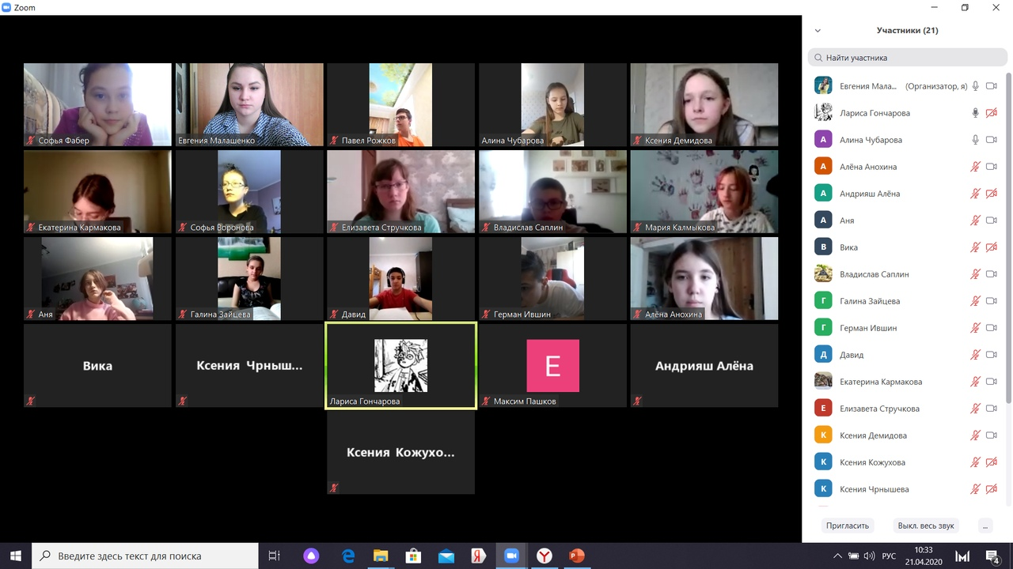
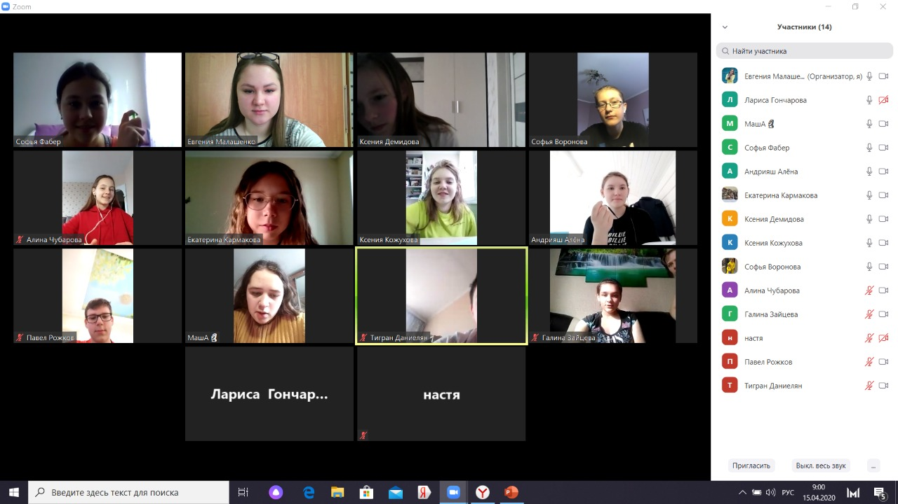
Трудности применения интерактивных средств обучения обозначены как
- неумение применять интерактивные средства обучения на практике;
- непонимание места данного инструментария в структуре урока;
- неверие в эффективность использования средств в учебном процессе.

Slide 6
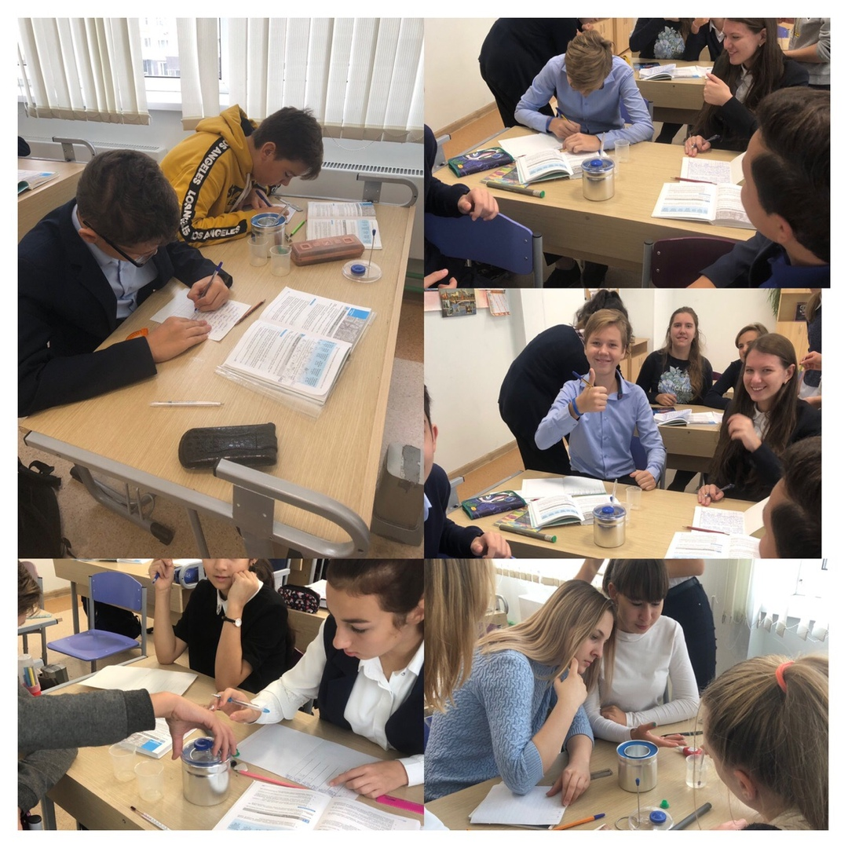
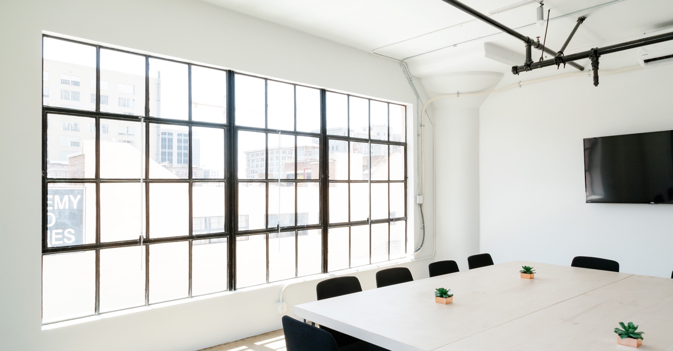
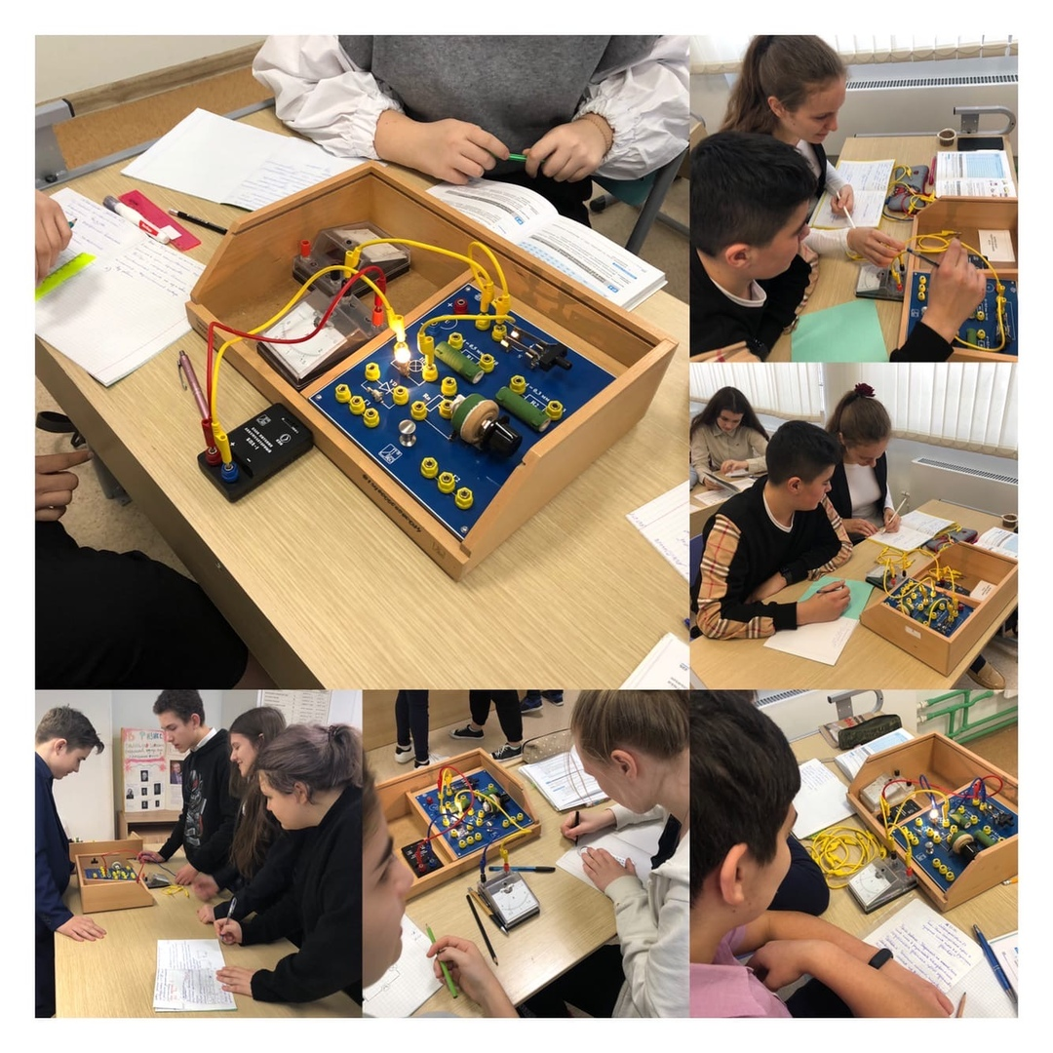
Large image
Использование интерактивных средств обучения на уроках физики

Slide 7
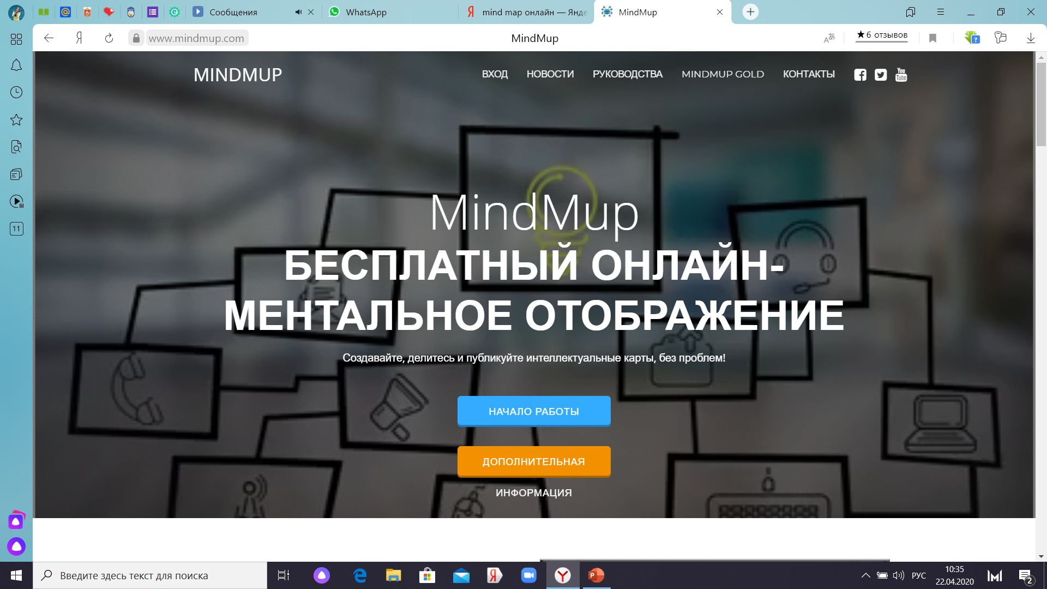
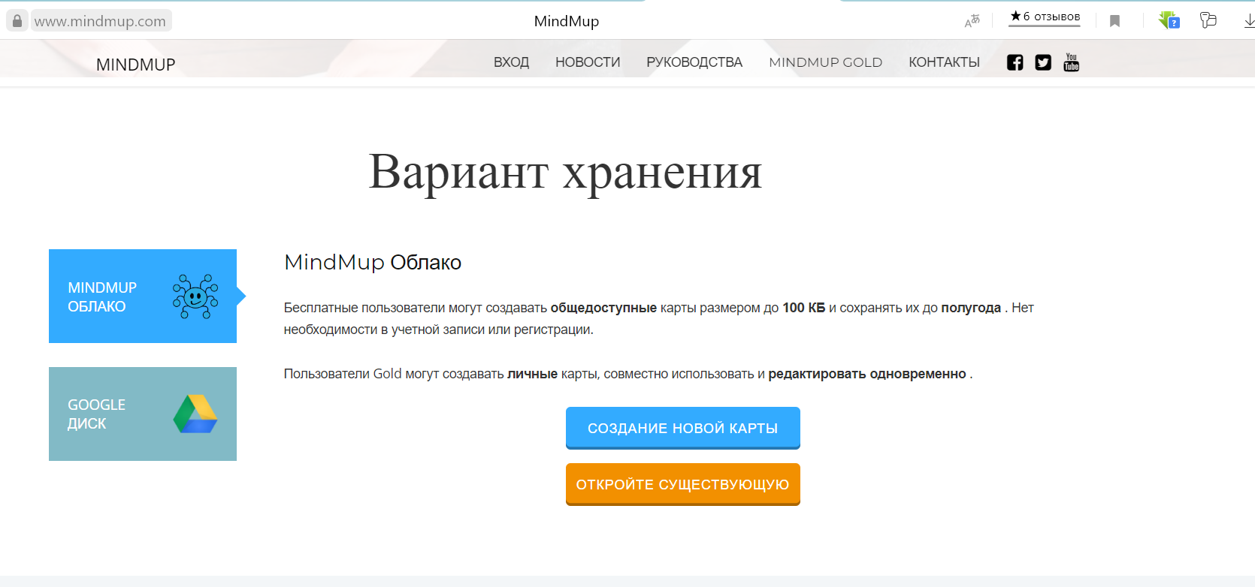

How to customize this template
Создание интерактивных карт
2
Интерактивная доска
1
Основные способы использования интерактивной доски на моих уроках:
-делать пометки и записи, поверх выводимых на экран изображений;
-работа над таблицами или изображениями;
-управление компьютером без использования самого компьютера;
-использование интерактивной доски как обычной, но с возможностью сохранить результат и в дальнейшем его использовать;
-при соответствующем программном обеспечении учитель может выводить на экран интерактивной доски изображение монитора любого ученика.

Slide 8
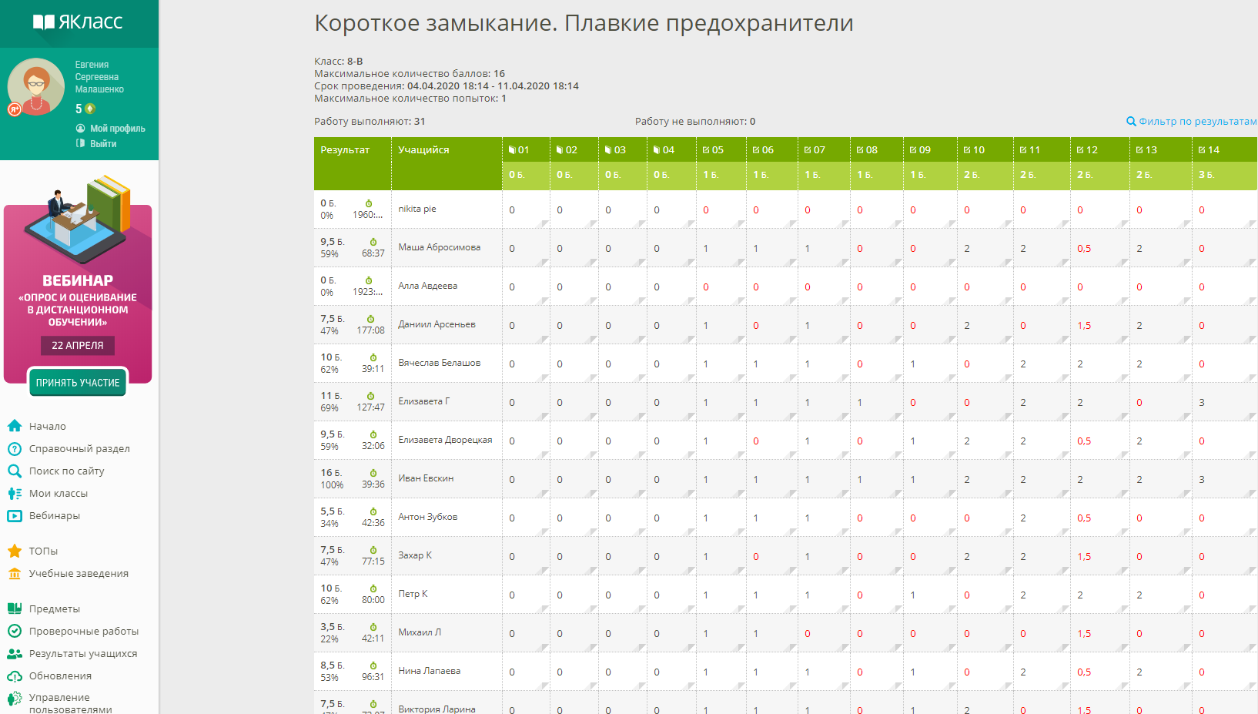

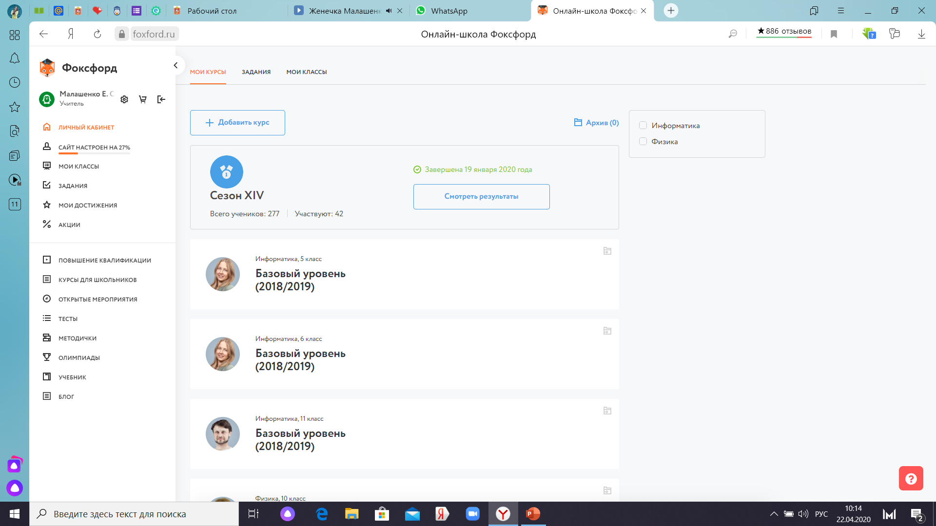
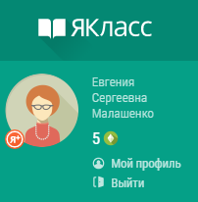

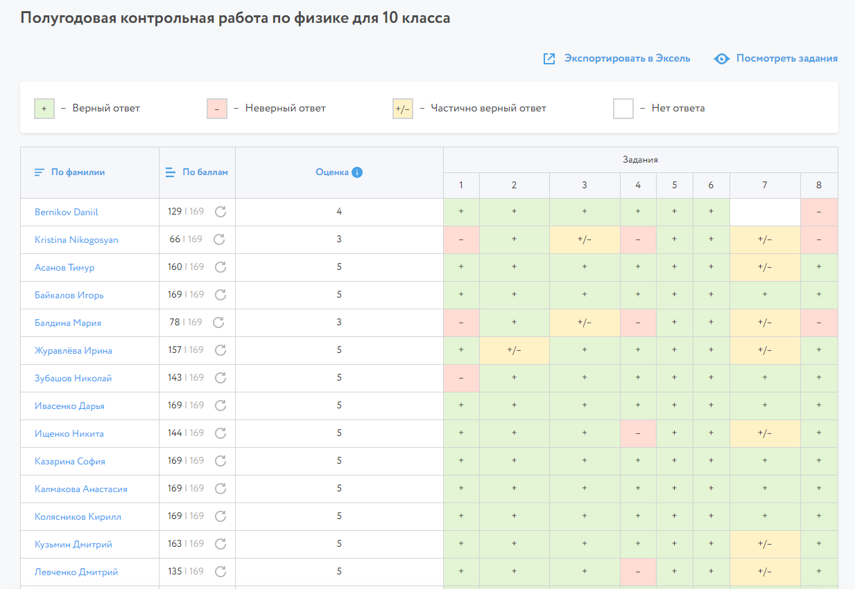
How to customize this template
1
2
Фоксфорд
Якласс
3
Использование цифровых образовательных ресурсов:
организация самостоятельной работы обучающихся в урочной и внеурочной деятельности.

Slide 9
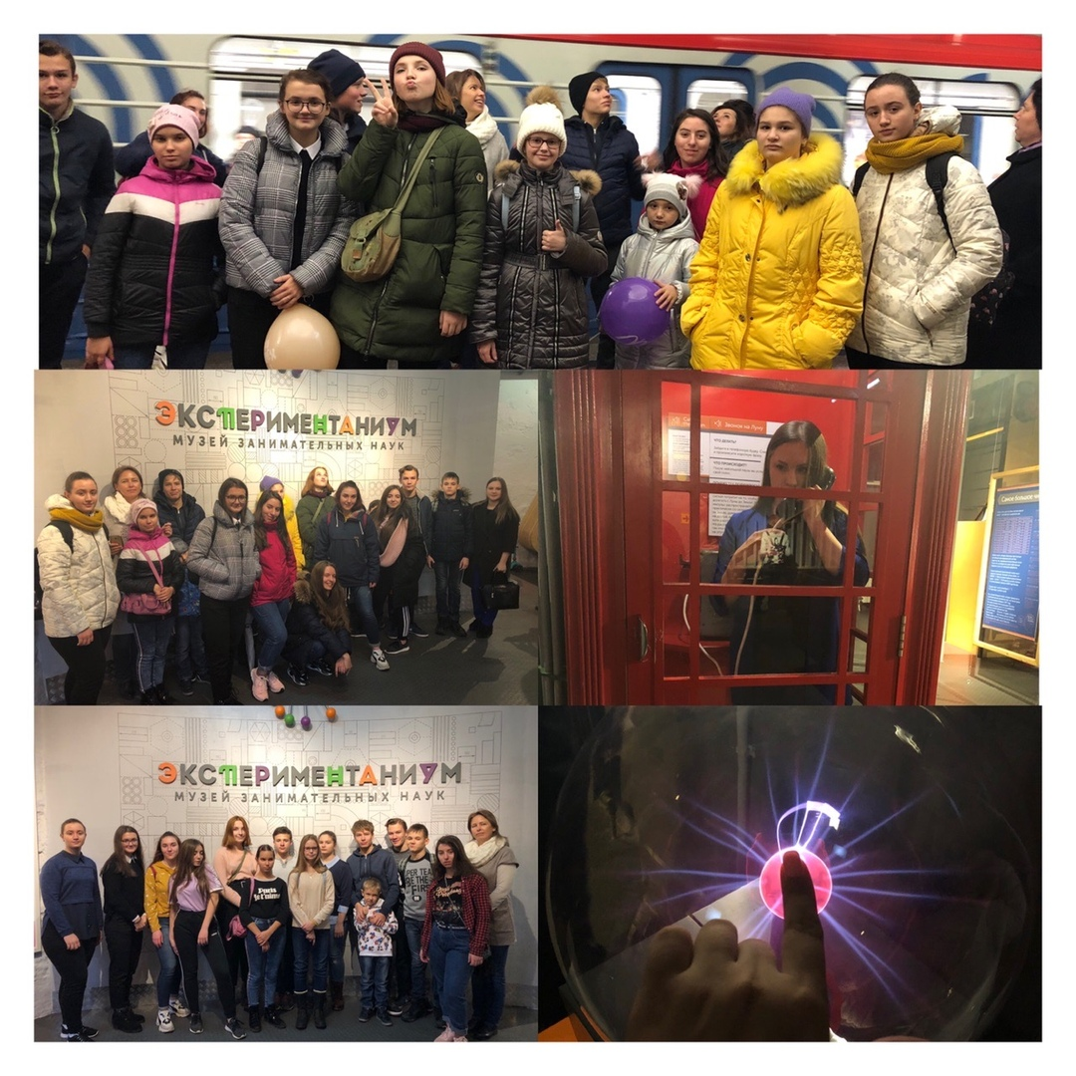
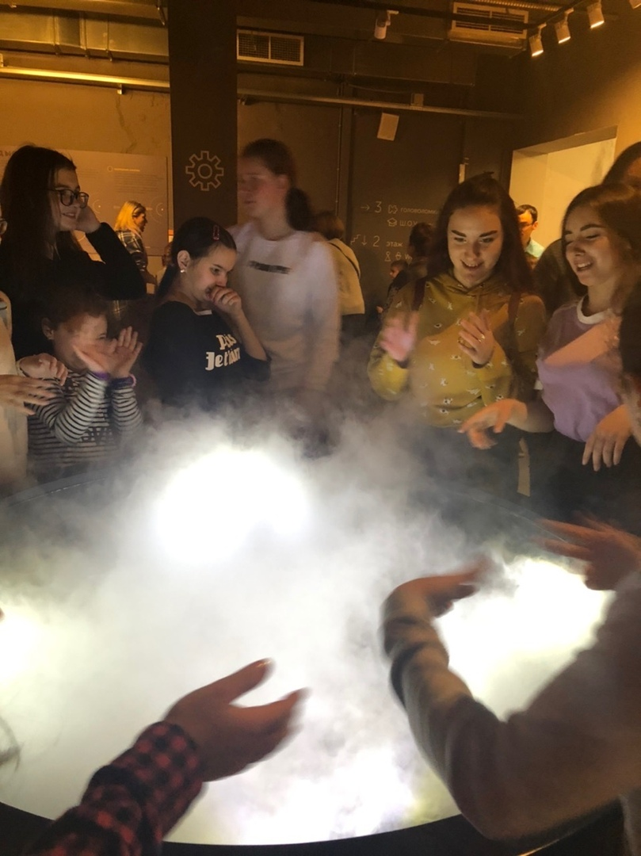
Для организации первоначального знакомства обучающихся с Интернет-ресурсами мною предлагаются списки разных электронных адресов с составленной краткой аннотацией:
1.http://www.fizika,ru— данный ресурс содержит доступный, интересный иллюстрированный материал в виде учебников по физике для 7, 8 и 9-го классов. Много качественных и расчетных задач, а также примеров разобранных решений задач для 7 и 8 классов.
2.http://physics.nad.ru/physics.htm— Анимация физических процессов по оптике, волнам, механике, термодинамике. Есть теория по каждой из предложенных тем, наглядный эксперимент крупным планом.
3.http://www.sci.aha.ru— Ресурс содержит большое множество справочных таблиц по физике: «Масса», «Скорость», «Энергия», «Данные о Земле, Солнце, Вселенной», «Физические константы», «Массы и размеры молекул», «Свойства газов, жидкостей и твердых тел» и многое другое.
4.http://elibrary.ru/— Научная электронная библиотека содержит самые последние новости науки в виде небольших статей, которые обновляются ежедневно. Можно узнать все о самых последних открытиях в науке.
5.http://ivsu.ivanovo.ac.ru/phys/— Ресурс, который поможет школьнику находить любую информацию по физике материал по истории физики. Здесь же находится краткая физическая энциклопедия для детей, большой энциклопедический словарь, биографии ученых – физиков

Slide 10
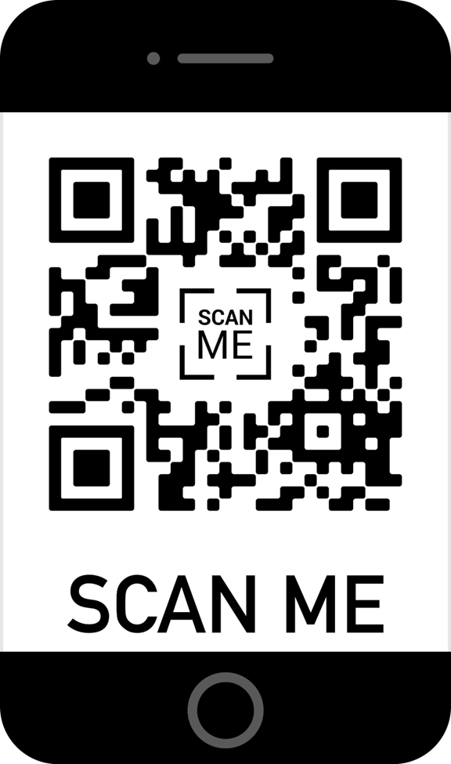
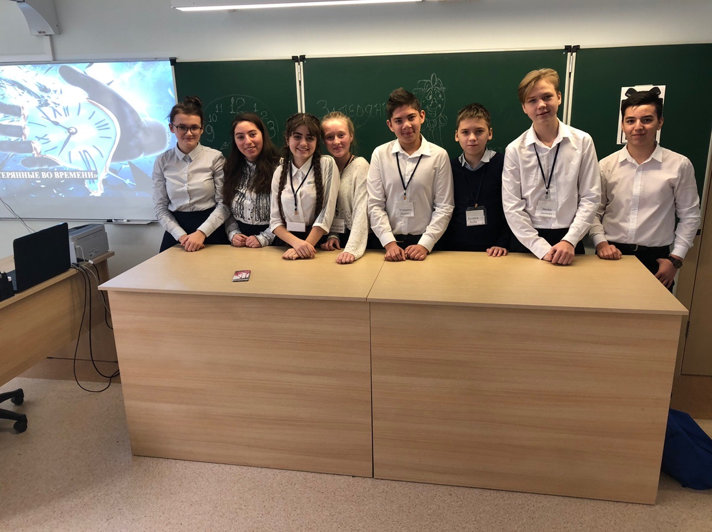
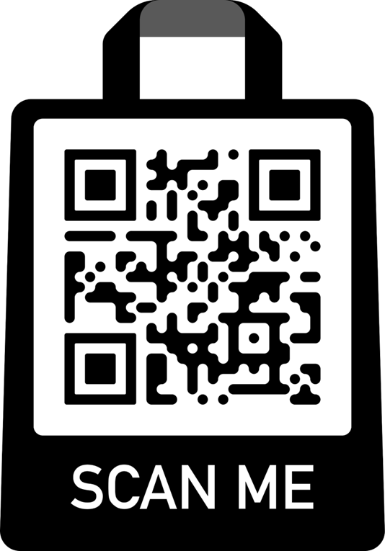

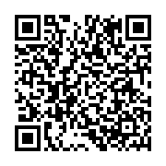
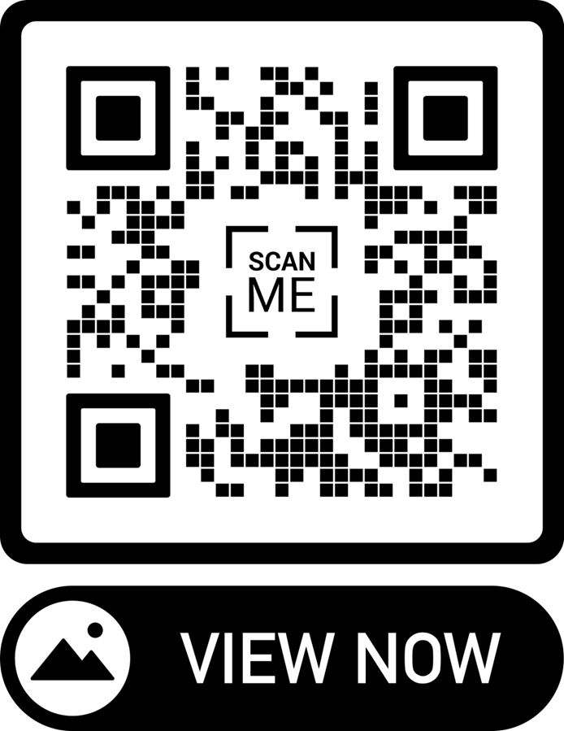
Подборка лучших сервисов для создания интерактива

Slide 11
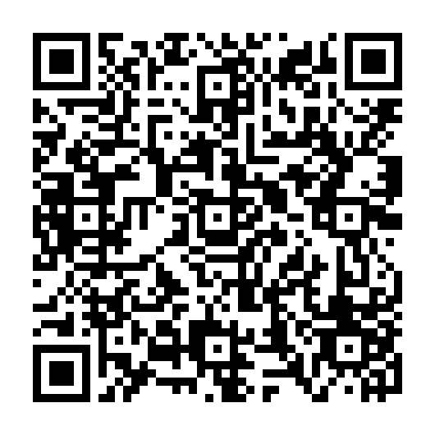
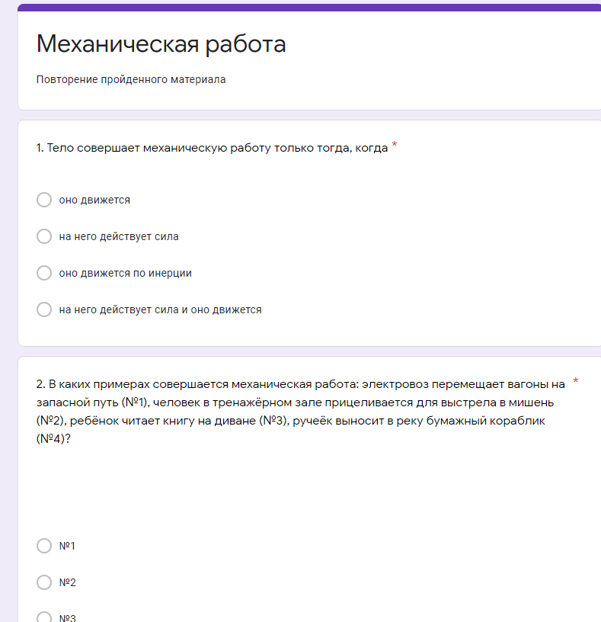
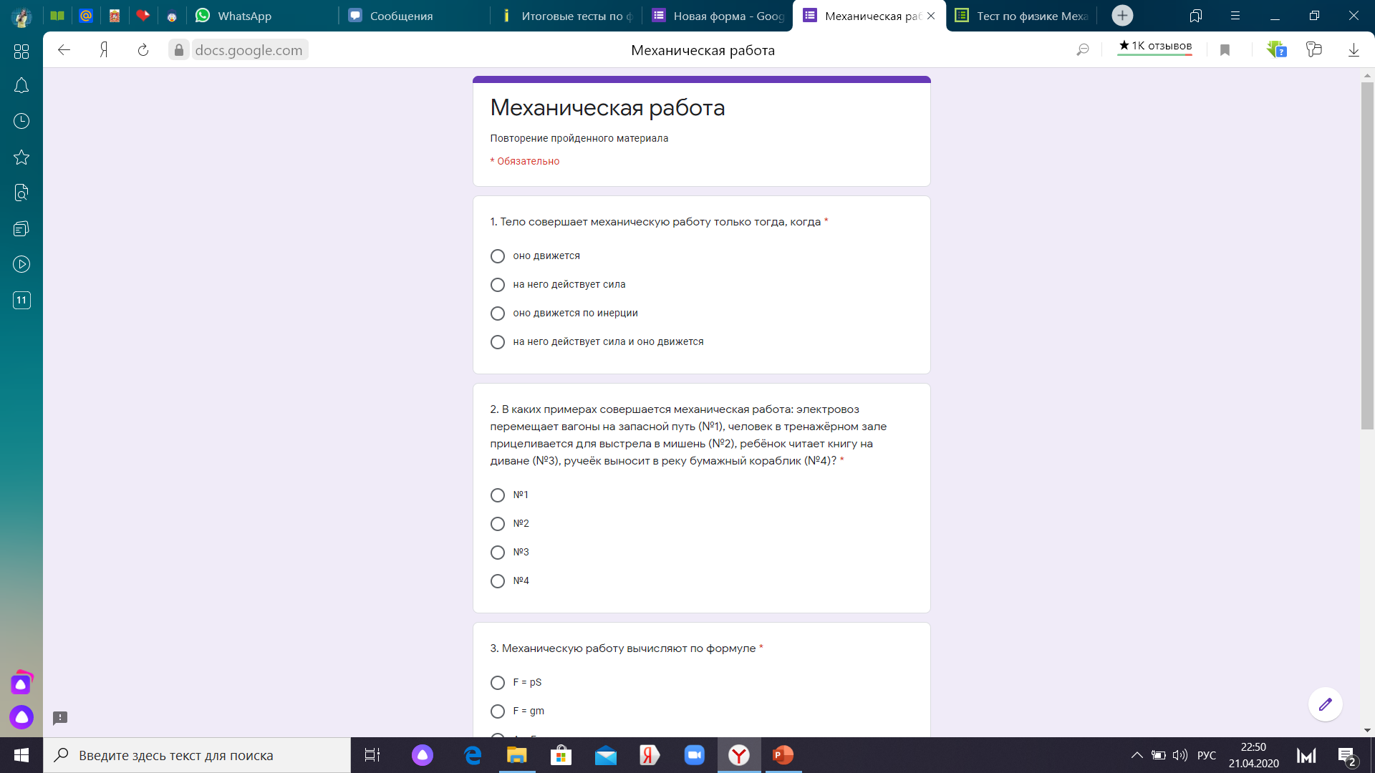
How to customize this template
В начале урока можно использовать в качестве карточек Qr-кодов с тестом
для повторения материала пройденного на прошлом уроке .
2
1
Создание Google-формы
3
Google Forms
–использование форм для повторения пройденного материала;
-для закрепления пройденного материала;
-для выдачи домашнего задания.
-как дополнительное задание для преуспевающих учеников.
Подборка заданий
На повторение пройденного материала
Создали тест и заключаем ссылку на Гугл-форму в Qr-код.

Slide 12
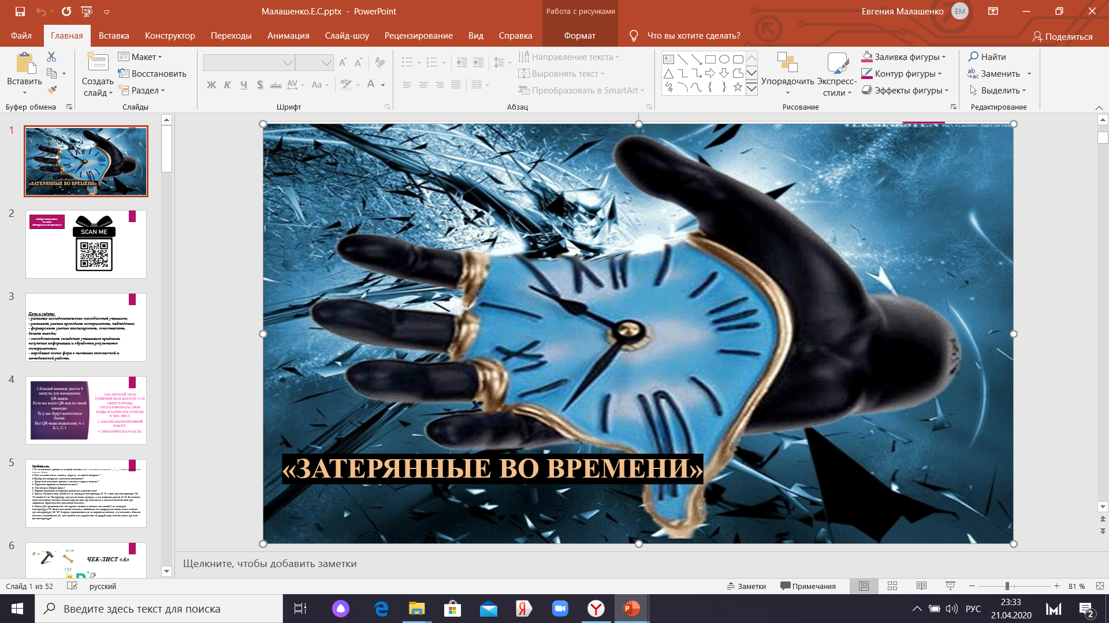
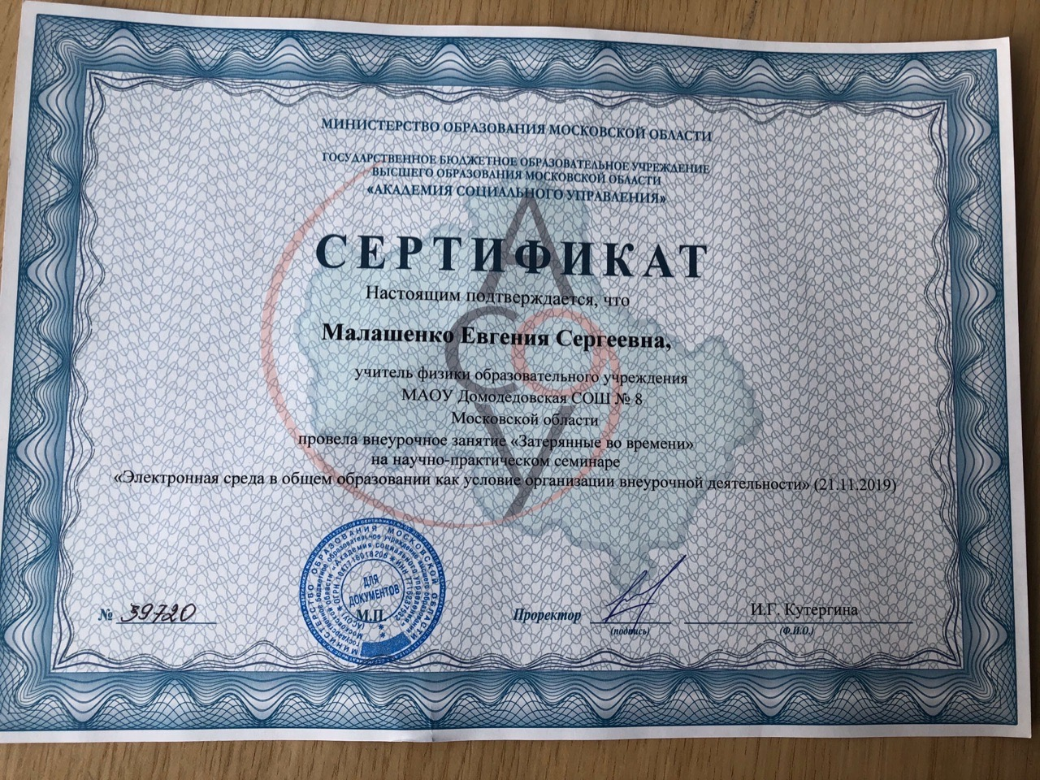
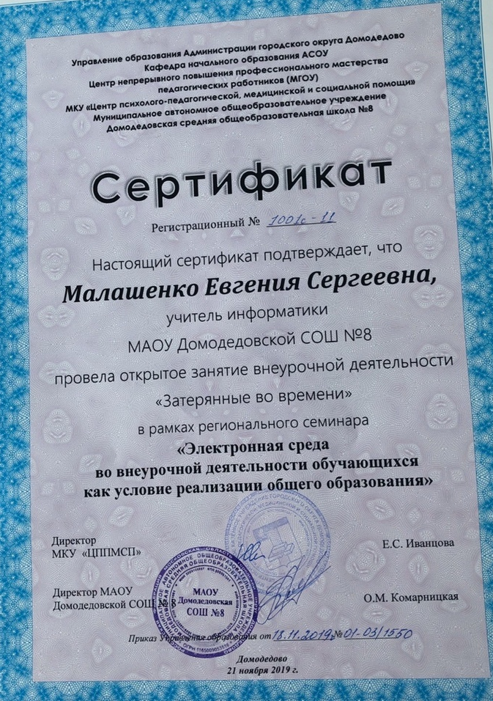
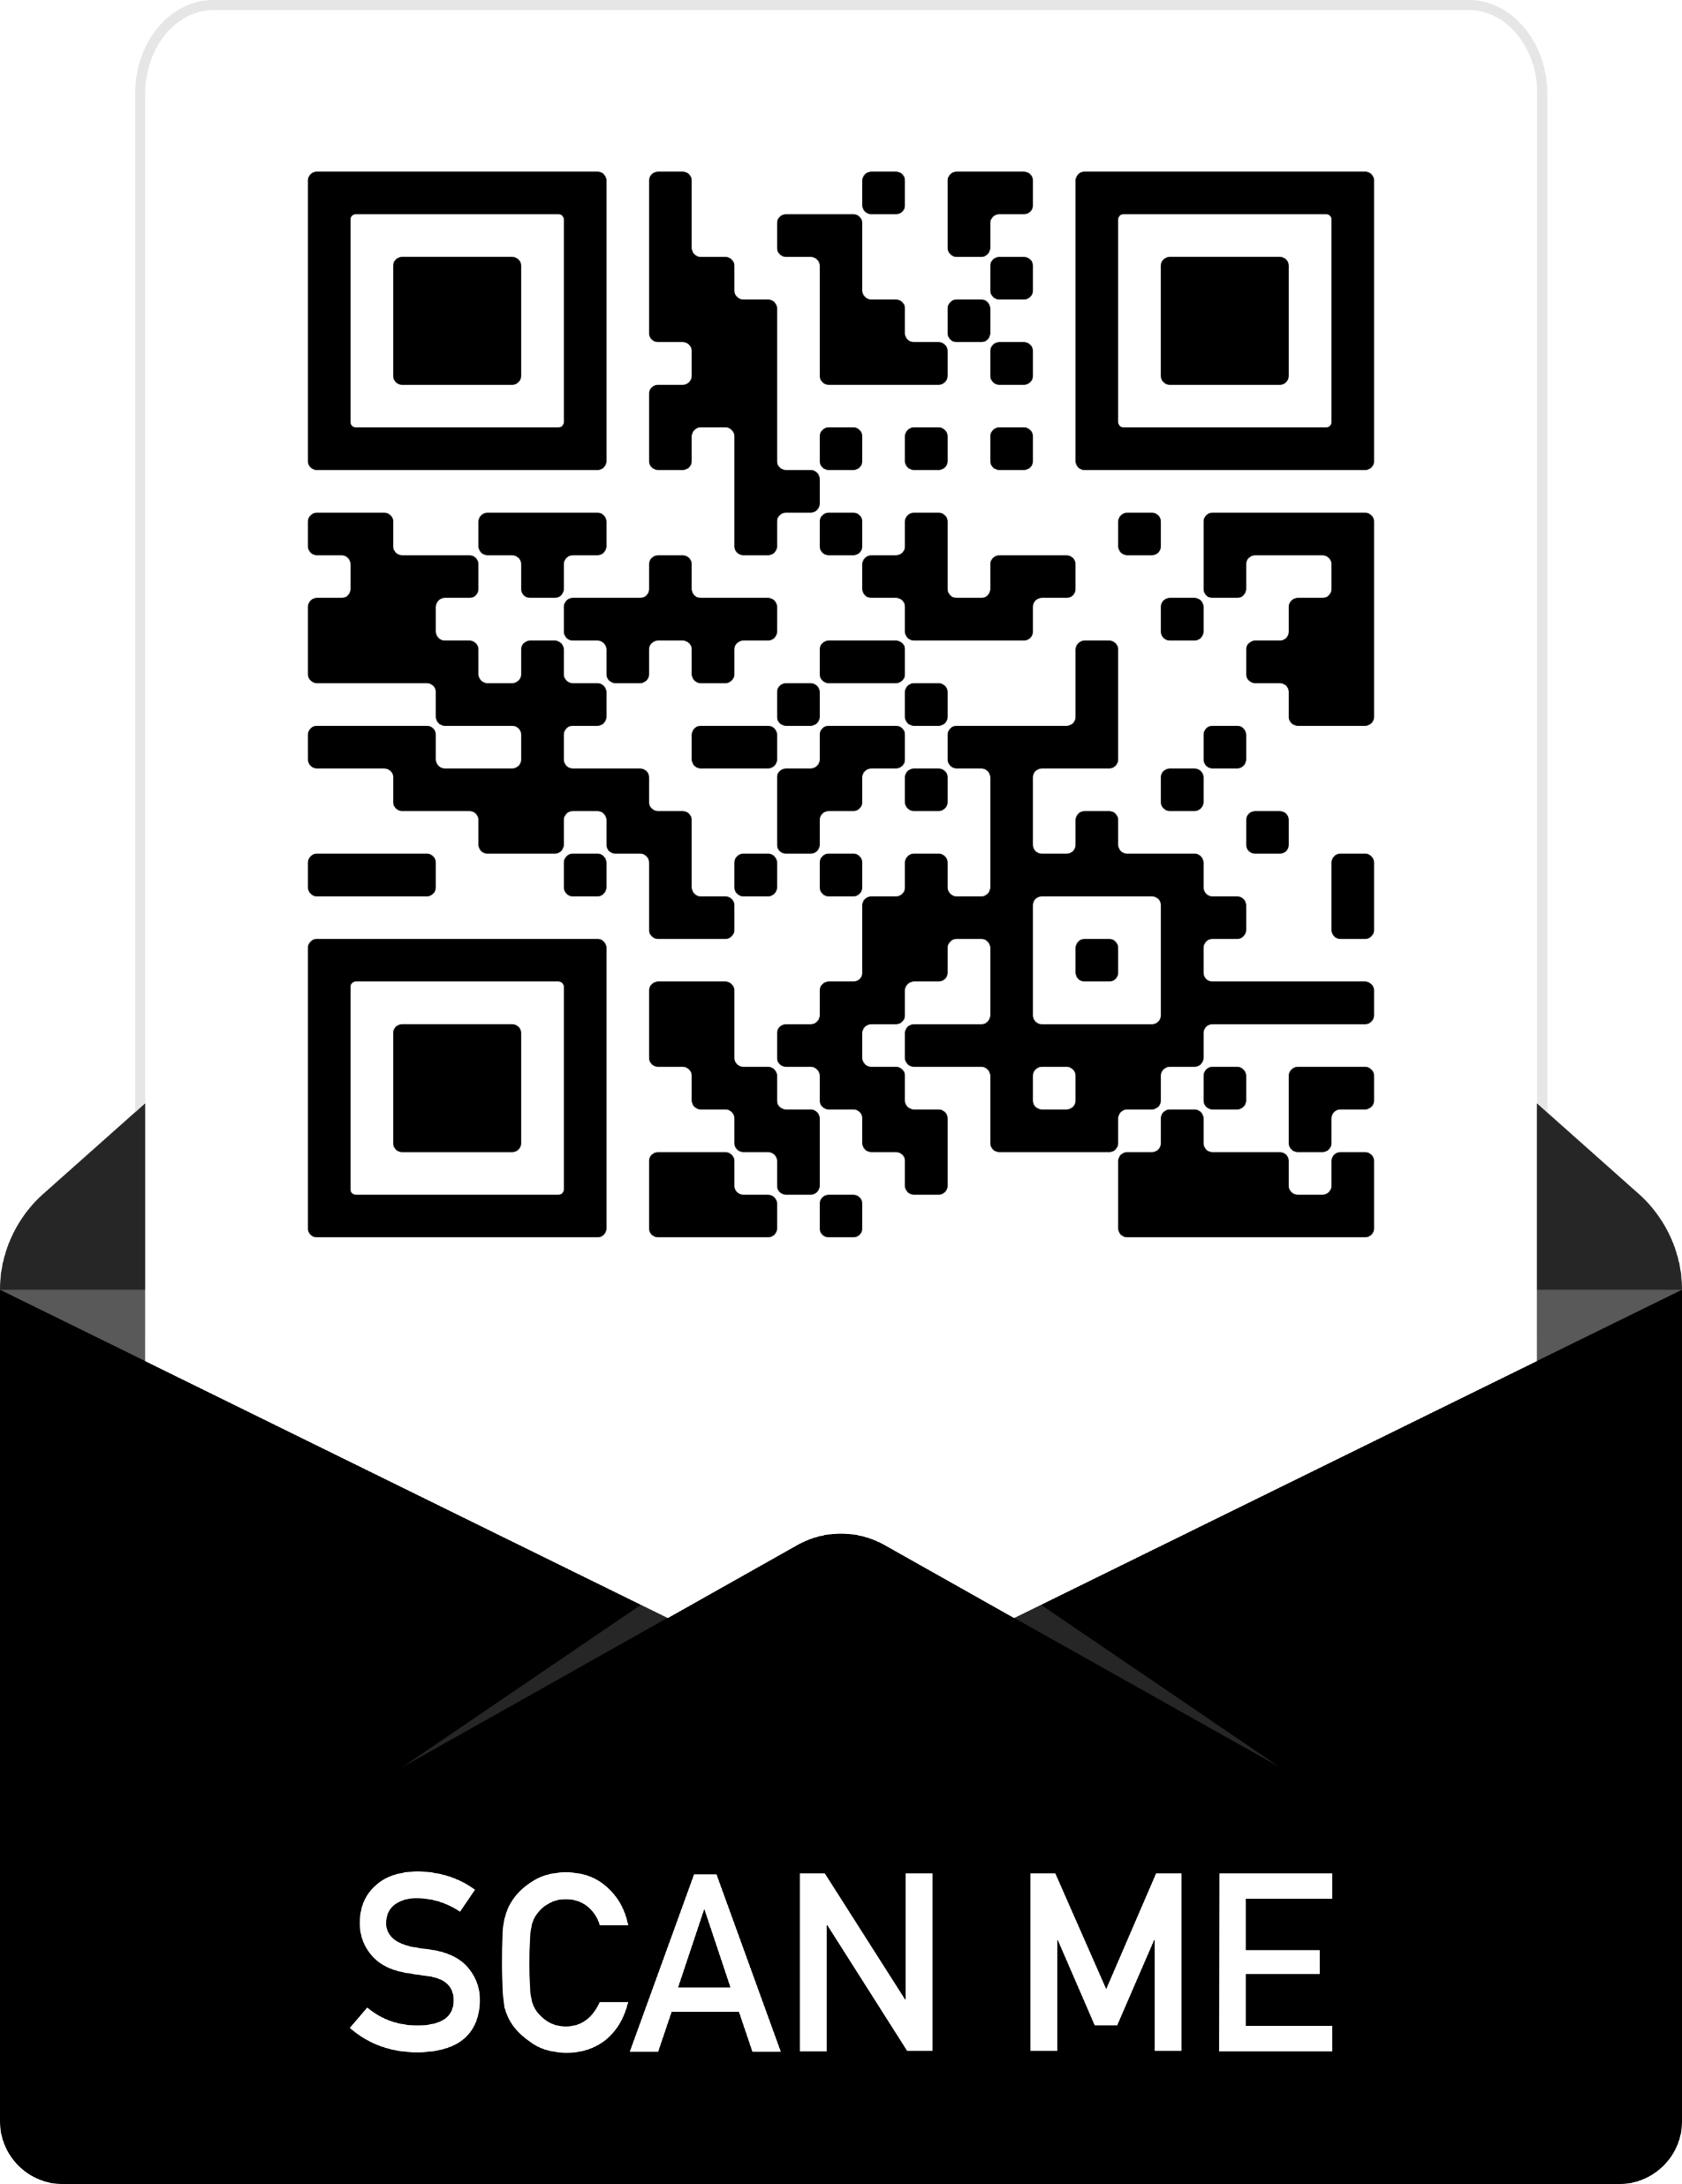
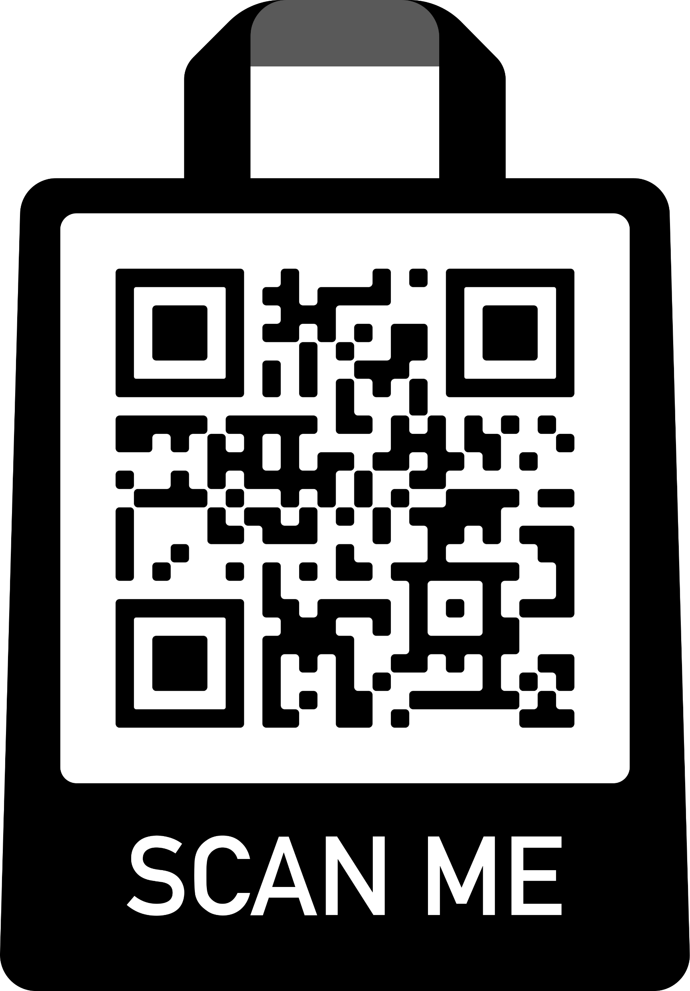
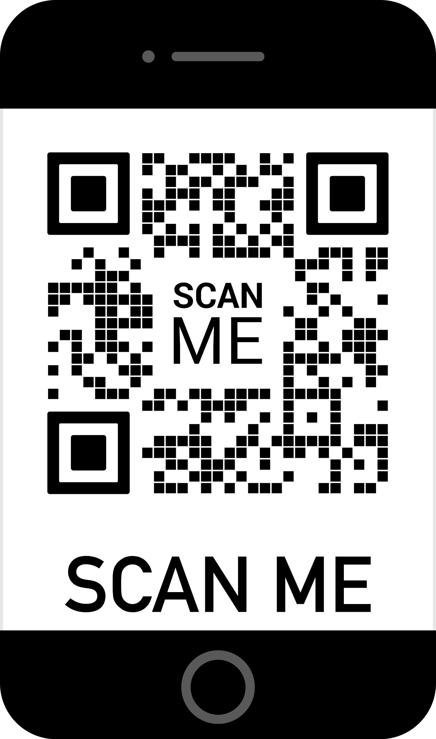
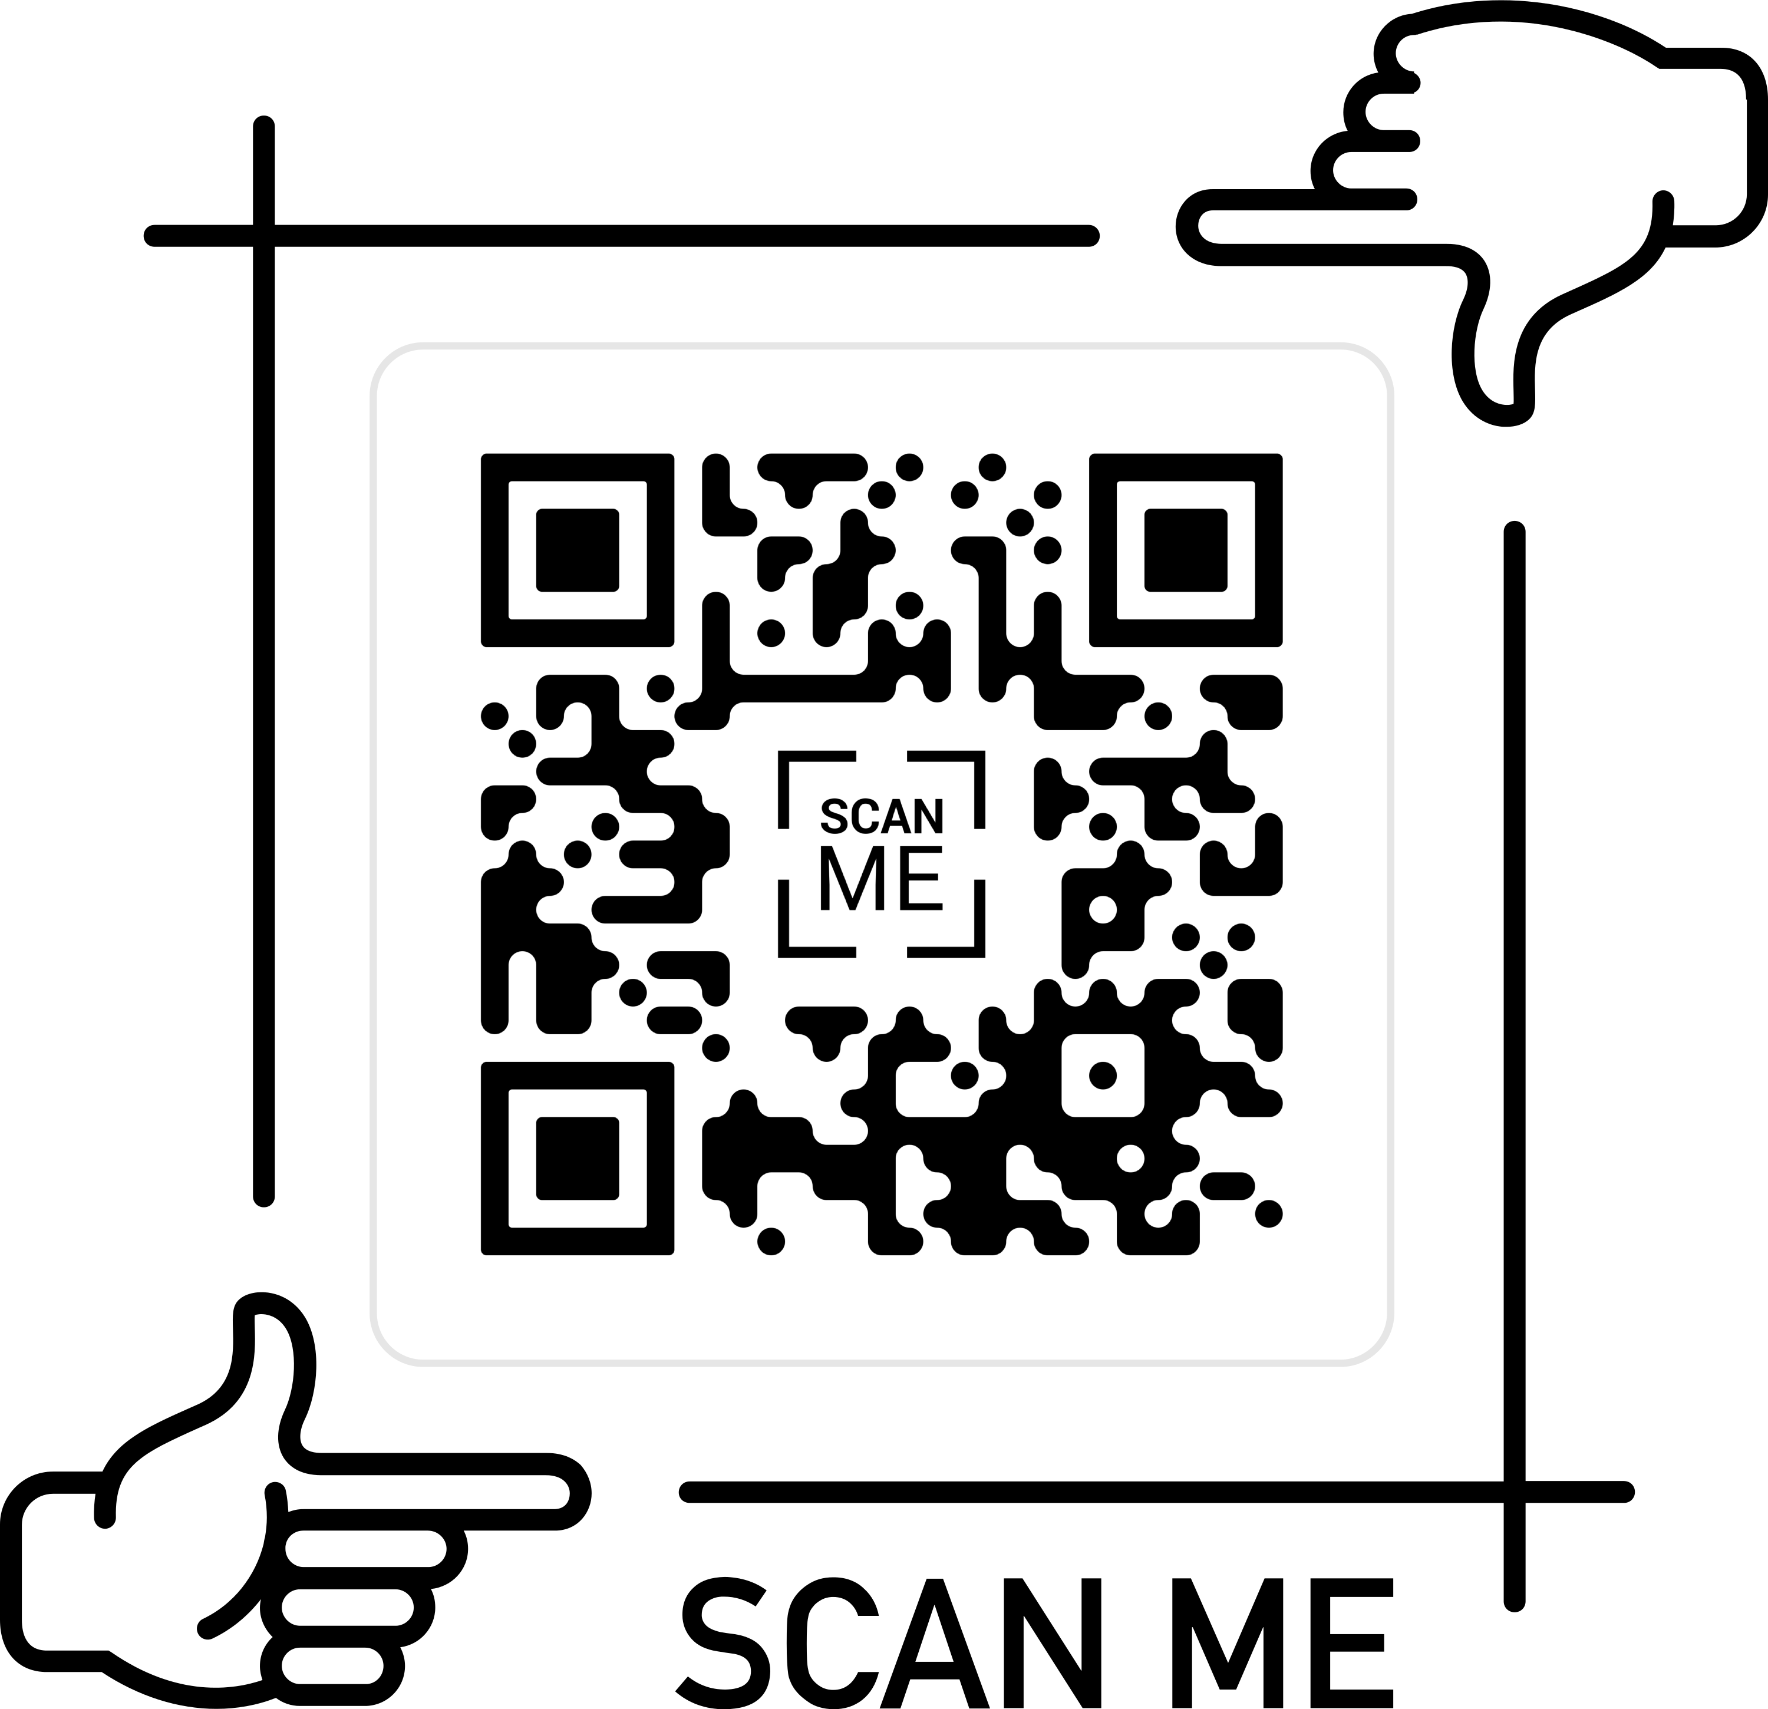
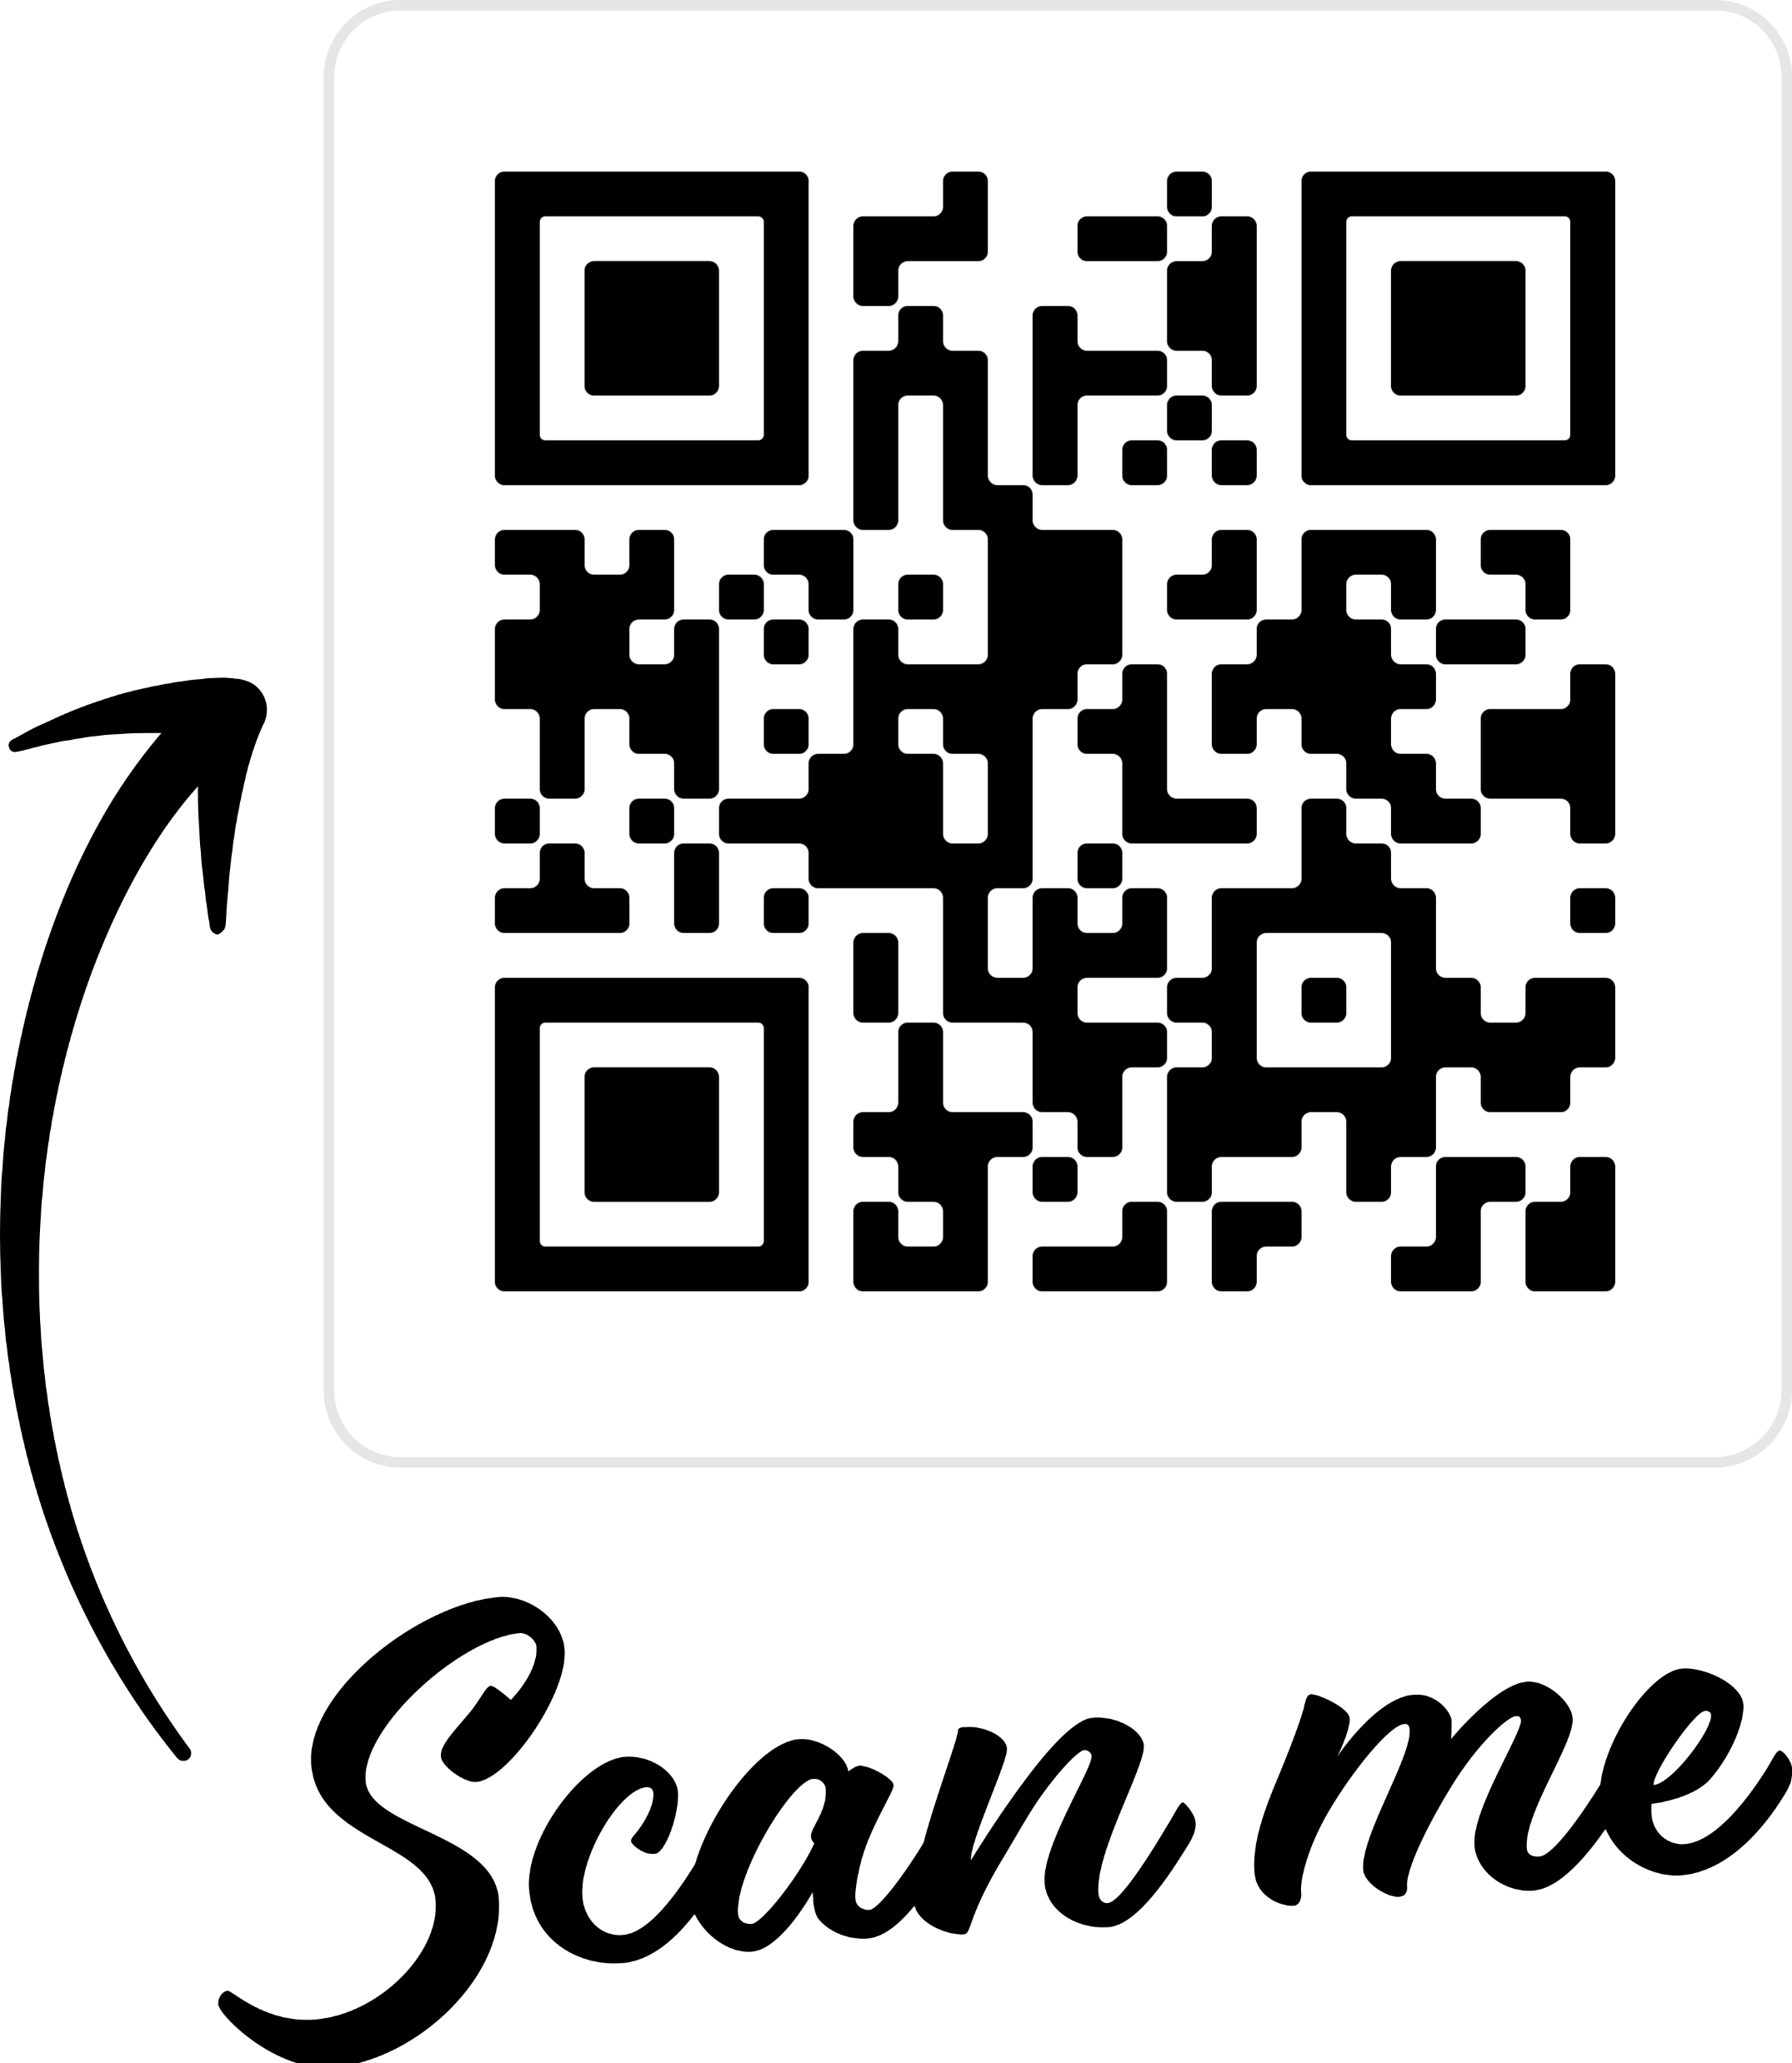
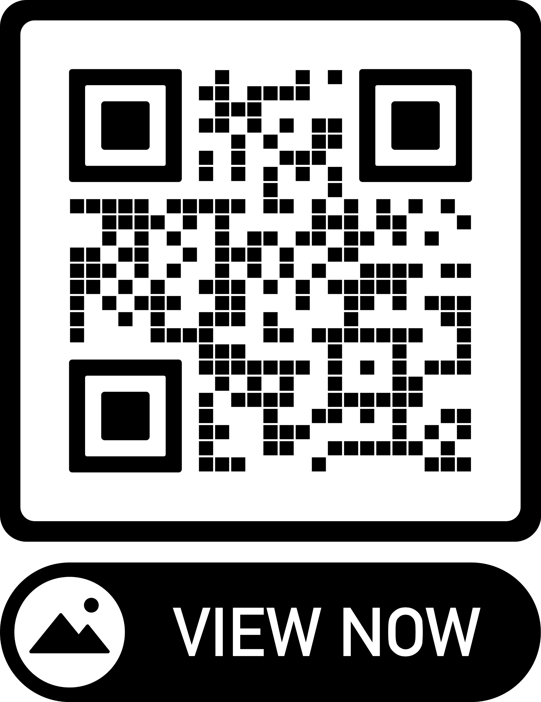
Использование Qr-кодов во внеурочной деятельности с применением
Чек-листов
Квесты, викторины, игра-путешествие

Slide 13
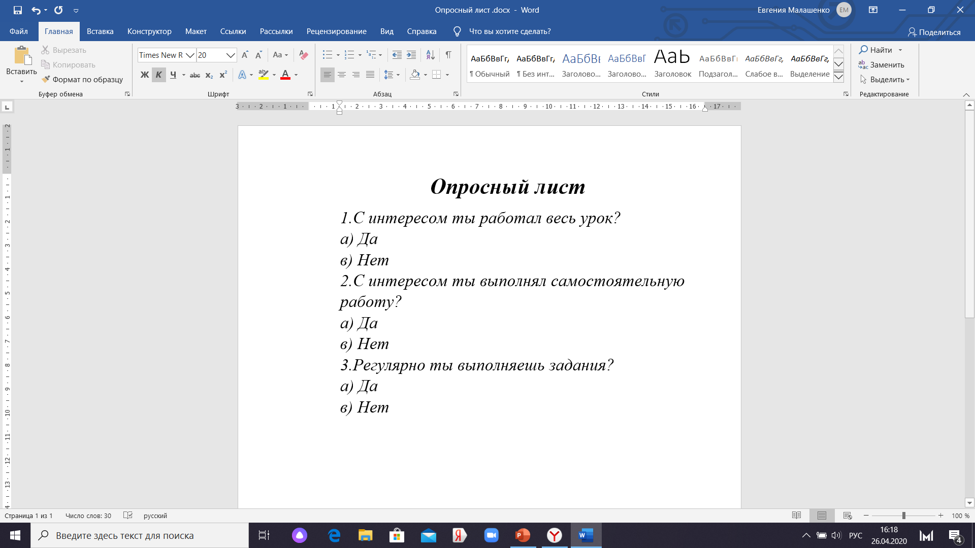
Учебная мотивация

Slide 14
Качество знаний
11 класс
11класс

Slide 15
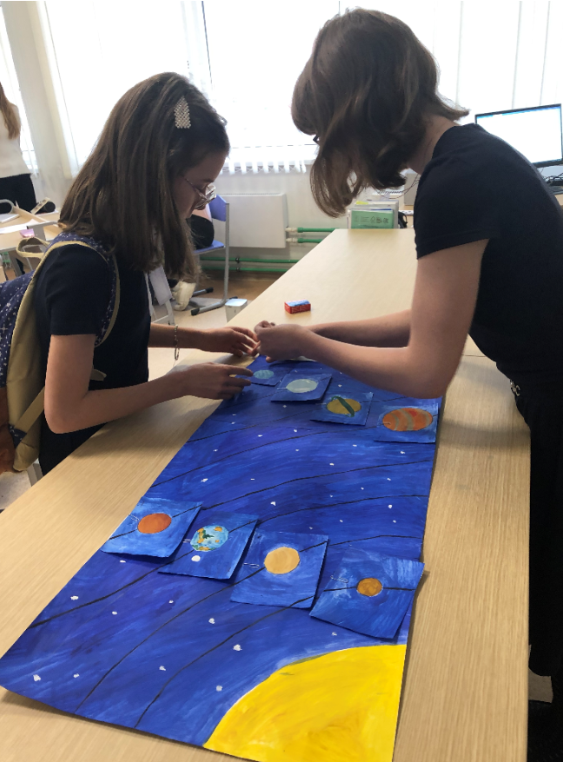
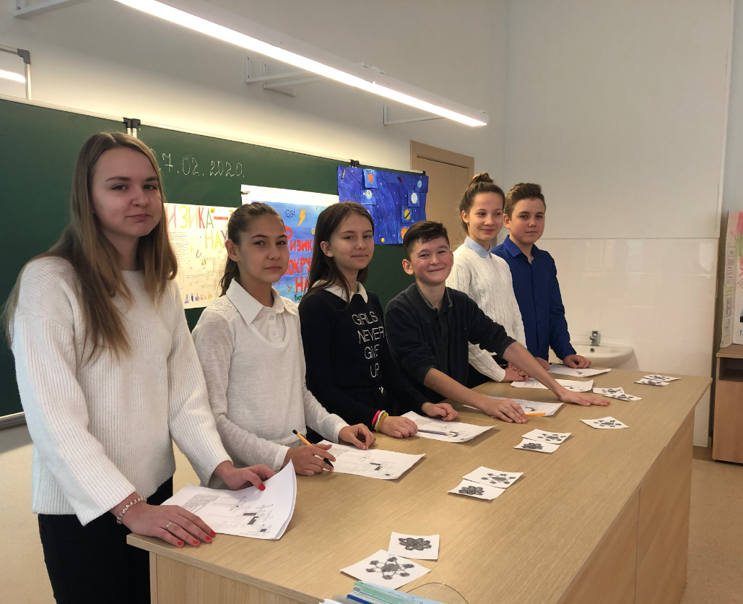
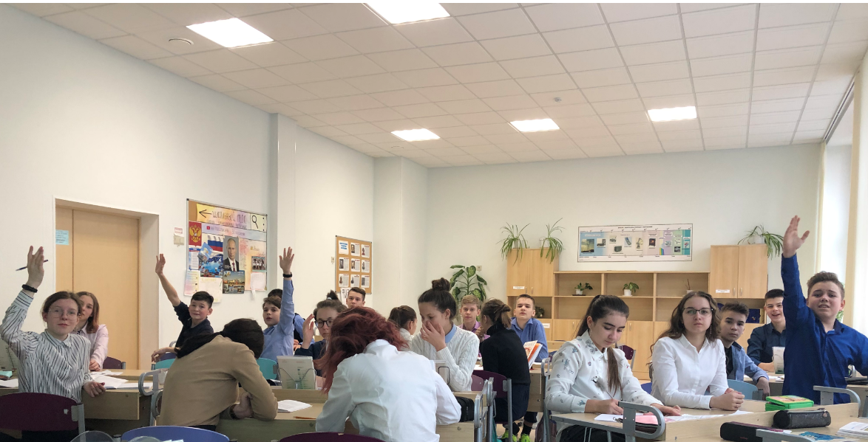
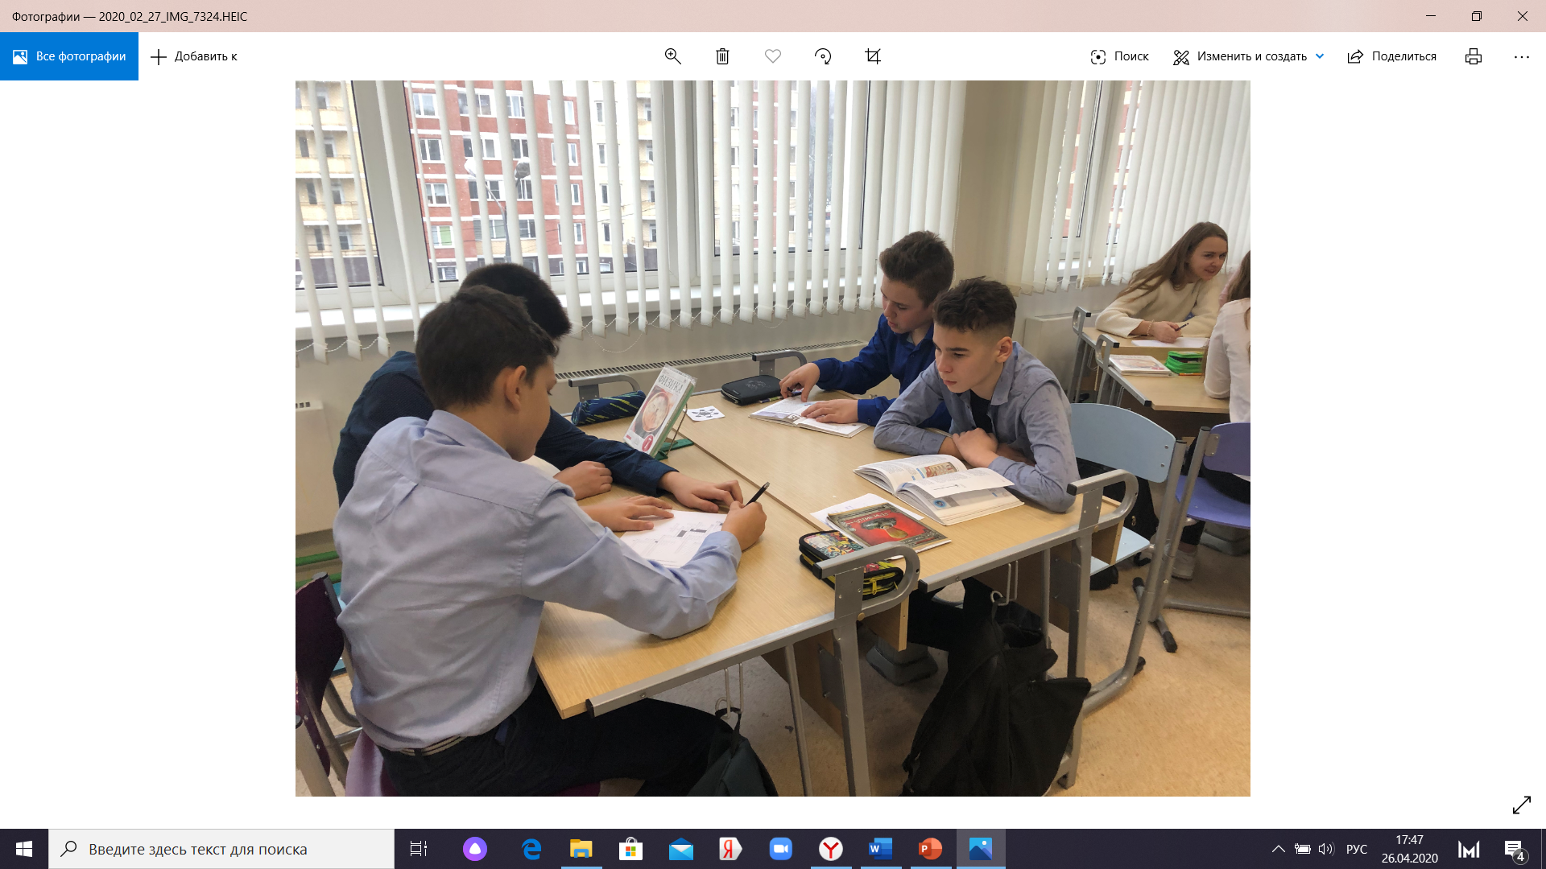
Перспективы дальнейшего развития:
Разработка механизма использования интерактивных учебных материалов на уроках различных типов и видов.
Создание банка эффективных учебных ситуаций к различным этапам урока с использованием интерактивных средств обучения.
Возможность его распространения в других ОО.

Slide 16

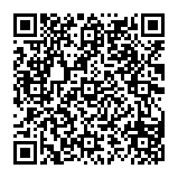




Спасибо за внимание !!!!
Оставляйте свои отзывы и пишите свою почту ,я вам обязательно отправлю свои разработки
Малашенко Евгения
+7 (963)-698-50-37
www.gon111gon@mail.ru
Учитель физики и информатики

